Slide 1
Bilag 6A

Slide 2
Hvad er Bilag 6A?
Bilag 6A er projektbeskrivelsen, der danner udgangspunkt for det efterfølgende projektarbejde.
Beskrivelsen SKAL være så omfattende, at vejleder og skuemester ved, hvad de kan forvente at se til eksamen.
Her på modulet er det en beskrivelse af et projekt omkring dette modul.
Projektbeskrivelsen skal tydeliggøre, hvad der arbejdes med i projektet.
Dvs. at du skal beskrive ALT, hvad du vil arbejde med. Hvis det ikke er med i Bilag 6A, så må du ikke arbejde med det i projektet.

Slide 3
Hvad er Bilag 6A?
Du bør se Bilag 6A som udbudsmaterialet på en opgave.
Det kan være en opgave for en kunde eller et tiltænkt projekt. En renovering eller ny produktionsbygning. Nyt kontor eller noget helt andet.
Der er forskellige punkter i Bilag 6A.
Vi vil gennemgå punkterne her.

Slide 4
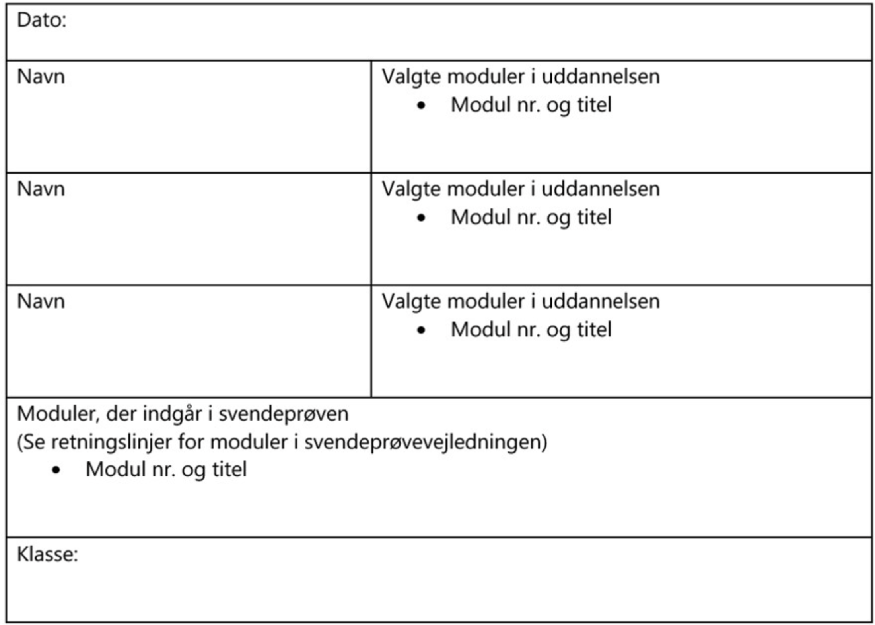
Bilag 6A information
Notes:
På listen

Slide 5
Bilag 6A information
Dato: Dato for aflevering af Bilag 6A
Navn: Navn på den, der udarbejder Bilag 6A – altså dig. | Valgte moduler i uddannelsen: Modul nr. og titel Modul nr. og titel Modul nr. og titel Modul nr. og titel
Moduler, der indgår i prøven: Modul nr. og titel
Klasse: Du finder dit klassenummer i Lectio

Slide 6
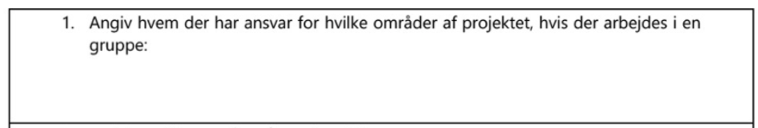
Hvem har ansvaret?
Bilag 6A.1
Da der kan være op til 3 i en gruppe til svendeprøven, skal den enkelte lærlings ansvarsdel være klart beskrevet, så der kan gives en individuel karakter.
Hvis projektet laves alene, skal du skrive, at du er ansvarlig for hele projektet.

Slide 7
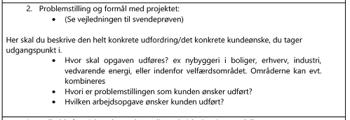
Problemstilling og formål med projektet
Bilag 6A.2
Her skal du beskrive opgaven. Overordnet set.
For hvem skal det laves? Hvor skal det laves?
Hvad er det der skal laves?
Hvilke problemer har kunden, som denne gerne vil have løst?

Slide 8
Problemstilling og formål med projektet
Bilag 6A.2
F.eks.:
Fabrikant Henriksen i Viborg vil gerne have et udkast på en udvidelse af sin eksisterende fabrik.
Fabrikant Henriksen producerer design stole for en stor dansk designer.
Dele af stolene er hidtil blevet produceret i øst-europa, men pga. svingende kvalitet, vil han gerne have hele produktionen i Viborg.
Det skal være en moderne fabrik med godt arbejdsmiljø, optimeret produktionsudstyr, optimal belysning og et nyt udtryk udadtil, hvor især den nye facade skal være indbydende.
Henriksen ønsker en bæredygtig virksomhed, og at der tænkes energioptimering og miljøregnskab ind i hele projektet.

Slide 9
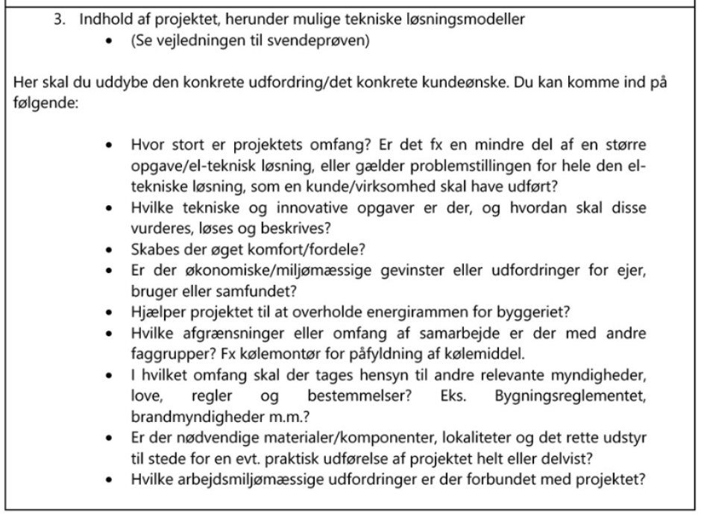
Indhold af projektet
Bilag 6A.3
Her skal du gå mere i dybden.
Omhandler projektet hele opgaven, eller er det kun en afgrænset del der er med?
Hvilke løsninger vil du bruge for at løse opgaven?
Er der forskellige installationer, der skal arbejde sammen?
Hvordan vil disse løsninger løse kundens problem?

Slide 10
Indhold af projektet
Bilag 6A.3
F.eks.:
Jeg vil i dette projekt koncentrere mig om belysningen og kvalitetsstyringen af produktionen.
Der skal monteres lys i loftet. Denne belysning skal kunne styres efter lysindfald og aktivitet. Dette gøres med Dali2. Lyset skal kunne overstyres for f.eks. Rengøring. Loftbelysningen laves med armaturer fra Ledvance Smart+.
Derudover skal der monteres spot ved hver arbejdsstation, hvor lysniveauet kan justeres individuelt af medarbejderen.
Facade belysningen vil være en kombination af pullerter langs stisystemet ind til bygningerne, samt bagbelysning af logo på de sider der vender ud mod offentlig vej. Denne belysning kan farve reguleres efter ønske.
For at opsamle data for kvalitetsstyringen, trækkes PDS installation ud til kameraer. Der opsættes et krydsfelt i produktionen. Der trækkes en fiberforbindelse mellem krydsfelt i produktion til krydsfelt i kontor.

Slide 11
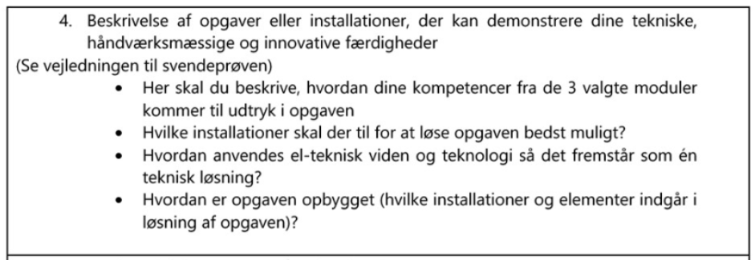
Beskrivelser af opgaven og installationer
Bilag 6A.4
Her skal du ind på, hvordan du vil lave installationerne.
Hvilke kompetencer vil du bruge for at løse opgaven? Hvordan vil du bruge dem, og hvilke specifikke kompetencer vil du bruge?
Er der specielle krav til udstyr eller produkter?
Er der noget omkring arbejdsmiljø?
Er der andre faggrupper, som du skal have fokus på?

Slide 12
Beskrivelser af opgaven og installationer
Bilag 6A.4
F.eks.:
Der laves en lysberegning i Dialux for at sikre det rigtige lysniveau i hele fabrikken. Lyset styres af Niko sensorer P48m. De programmeres med BT.
Der laves dagslysstyring i 3 zoner, for at opnå den bedste lysfordeling. Ved inaktivitet dæmper armaturerne til 20%.
Der laves separate føringsveje med gitterbakker type xxx til henholdsvis PDS installation og til 230V/400V installation. Derudover laves separat føringsvej til maskininstallationen.

Slide 13
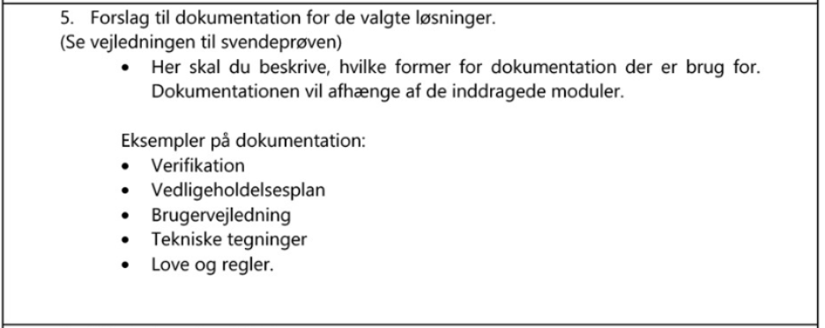
Forslag til dokumentation
Bilag 6A.5
Hvilken dokumentation er nødvendig?
Hvilken dokumentation er lovpligtig og er der noget der er en god ide?
F.eks.:
Lysberegning for at verificere at kravene til BR18 og DS/E 12464 overholdes.
Test og verifikation
Netværkstest af PDS installationen
Brugervejledninger
Plantegning
Tekniske tegninger

Slide 14
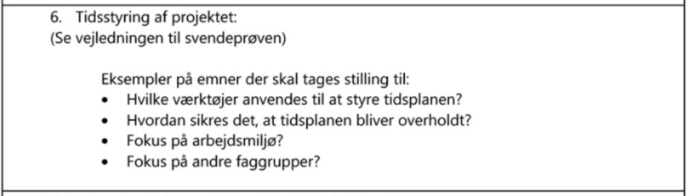
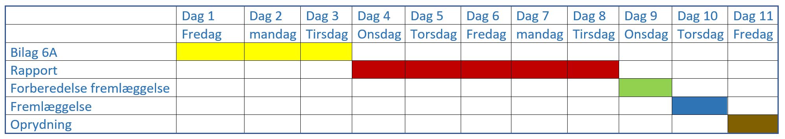
Tidsstyring af projektet
Bilag 6A.6
Her skal du planlægge din tid.
Hvilke opgaver har du, og hvor lang tid vil du bruge på hver opgave.
Du har i alt 11 dage. Heraf 3 til Bilag 6A. Der skal også være en dag til forberedelse af eksamen, en dag til eksamen og en dag til oprydning.
Der er forskellige tidsstyringsprogrammer, men det kan sagtens laves i f.eks. Excel
F.eks.:

Slide 15
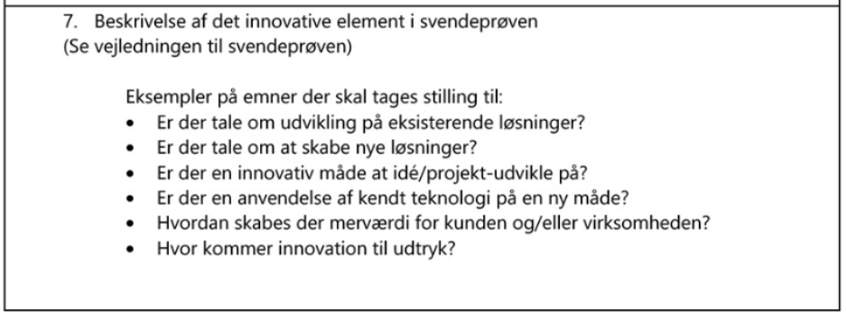
Beskrivelse af det innovative element
Bilag 6A.7
Hvordan kan kunden få mere ud af sin investering?
Er der muligheder for bedre komfort, optimering eller kan tingene snakke sammen?
Er der kreative løsninger?
Økonomi
Tryghed
Gadget
F.eks.:
Ved at bruge Dali2 er det muligt at opsamle data på energiforbruget for belysningen.
Armaturerne kan programmeres til HCL styring. Dette er med til at skabe et bedre arbejdsmiljø, hvorved medarbejderne bevarer energien hele dagen.
Ved at styre lyset oversensorer, kan lyset dæmpes til evt. 20% i de områder hvor der ikke er bevægelse. Dette er med til at skabe et mere behageligt lys i lokalet, og der spares på energien i forhold til fuld belysning. Når lokalet forlades helt, slukker lyset helt.

Slide 16

Mere info
Vil du læse hele beskrivelsen for svendeprøven, kan du læse mere på EVU’s hjemmeside.
Rammer-for-elektrikeruddannelsens-Svendeprøve-2022.pdf—Page 1 (ipaper.io)

